Slide 1
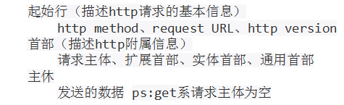
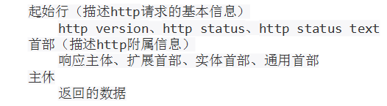
request（get/post/delete/head/put/options）
response

Slide 2
http首部

Slide 3
http方法
方法名称 | 描述 | 是否含有请求主体
GET | 从服务端获取一份文档 | 否
HEAD | 只从服务端获取文档的首部 | 否
POST | 向服务器发送需要处理的数据 | 是
PUT | 将请求的主体部分存储在服务器上 | 是（202）
DELETE | 从服务器上删除一份文档 | 否（202）

Slide 4
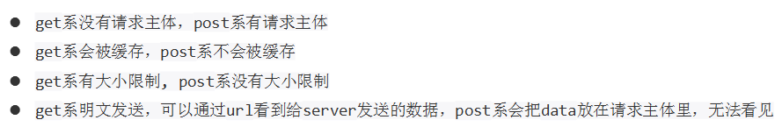
get系与post系的区别

Slide 5













http状态码
整体范围 | 已定义范围 | 分类
100 —199 | 100 — 101 | 信息提示
200 —299 | 200 — 206 | 成功
300 —399 | 300 — 305 | 重定向
400 —499 | 400 — 415 | 客户端错误
500 —599 | 500 — 505 | 服务端错误

Slide 6
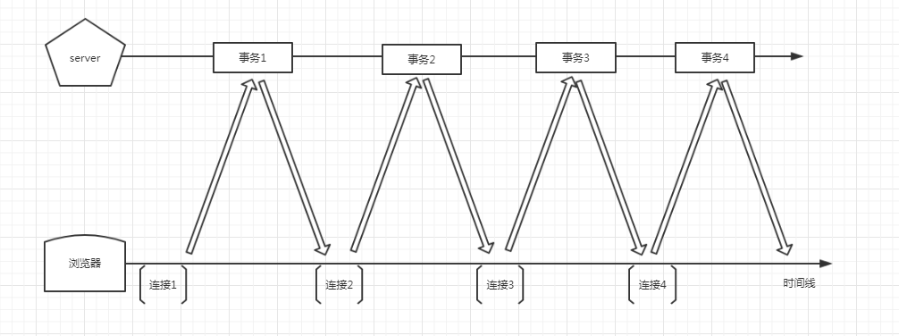

Slide 7








MIME type

Slide 8





URL方案
URL格式

